Slide 1
Bolívie
Květen 2019

Slide 2
Indiánská populace v LatAm
Cca 42 milionů lidí v roce 2010
80% z toho v Mexiku, Guatemale, Peru a Bolívii
Tvoří cca 8% populace LatAm
Otázka identity/etnicity
Ve stejnou chvíli 17% extrémně chudých

Slide 3
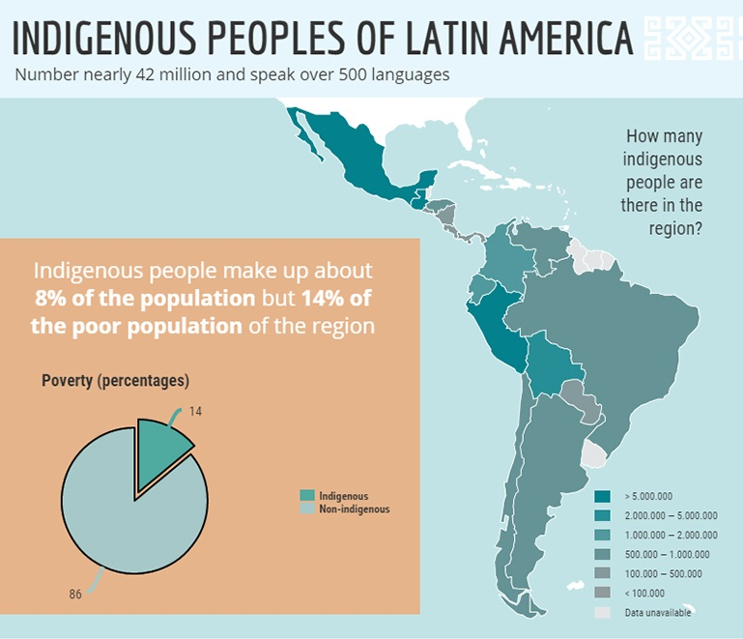

Slide 4
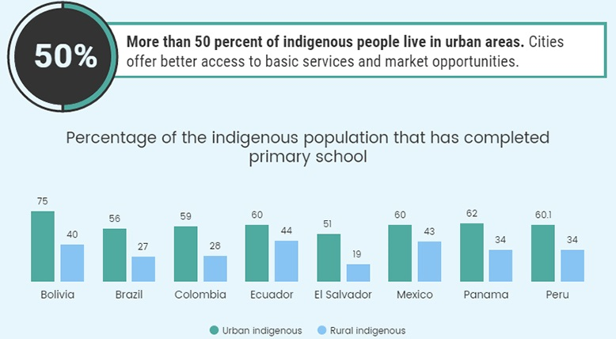

Slide 5
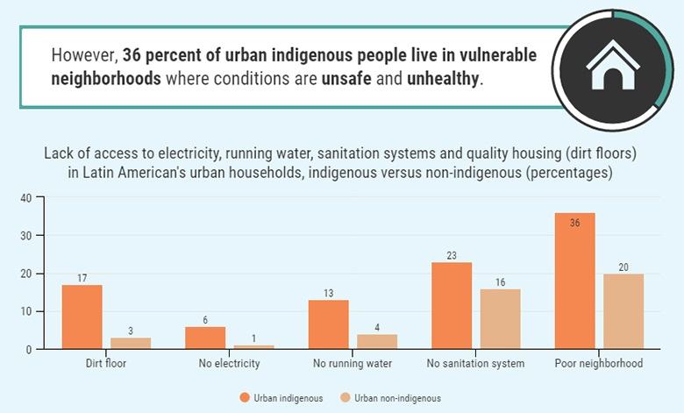

Slide 6
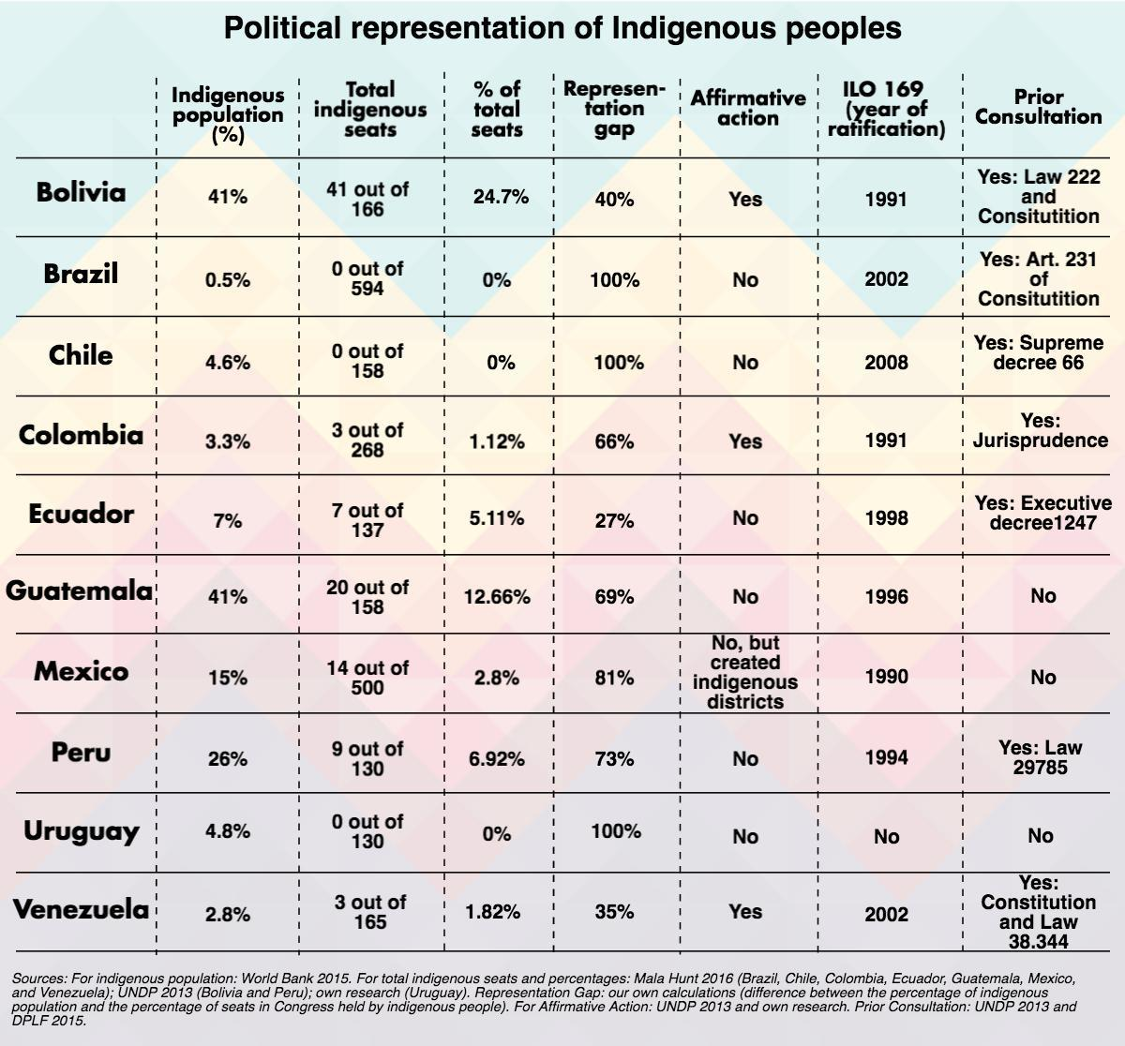

Slide 7
Základní otázky
Jak je možné zvýšit míru sociální inkluze?
Jak je možné dosáhnout zlepšení situace indiánské populace při respektu jejich kultury?

Slide 8
Bolívie
Jako člověk s indiánskou identitou identifikuje až 62% obyvatel
36 různých indiánských skupin
Po dlouhou dobu indiánské skupiny marginalizovány, zemi vládla bílá elita

Slide 9
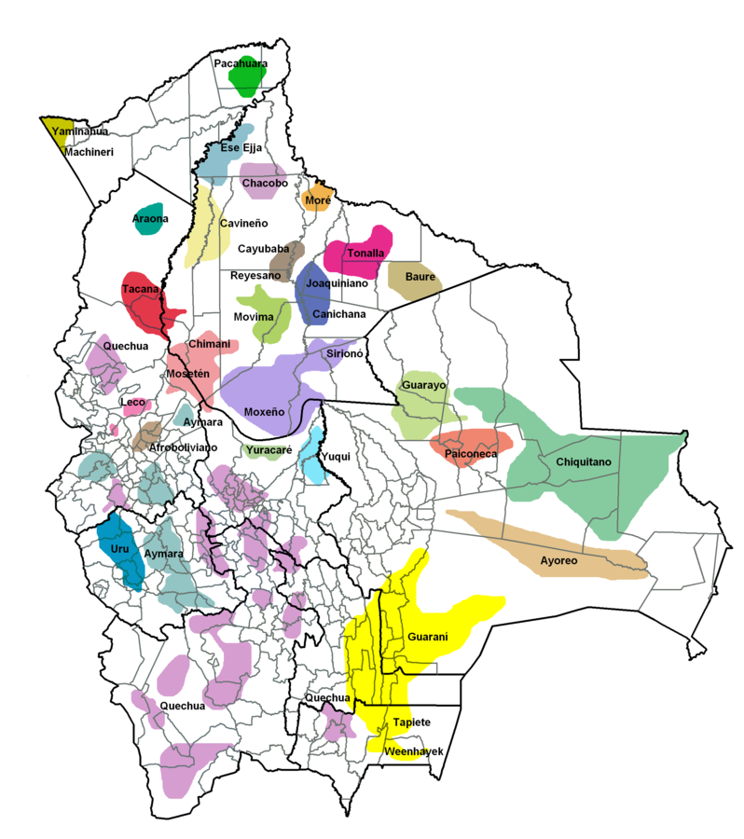

Slide 10
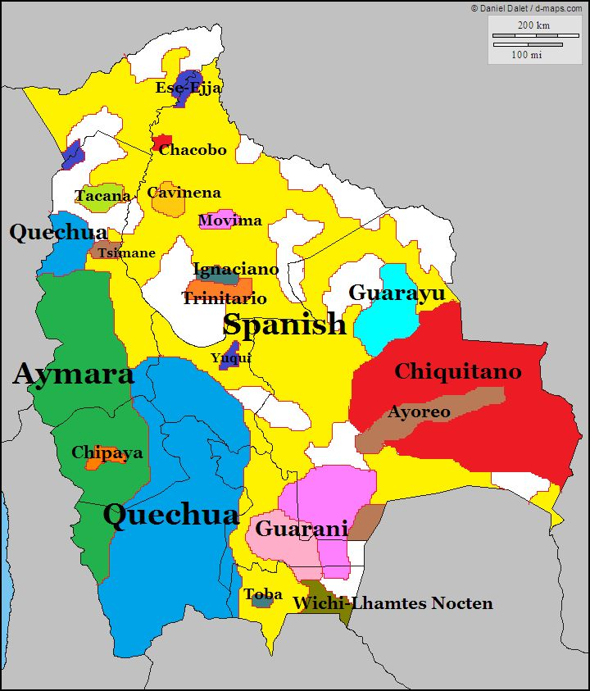

Slide 11
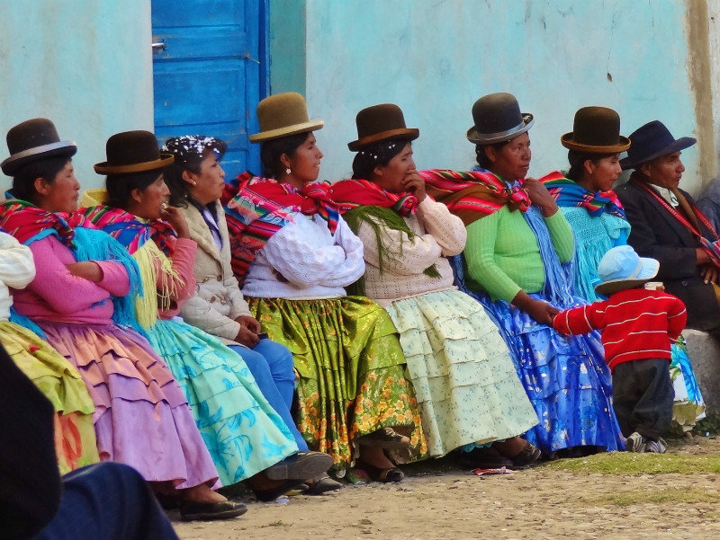

Slide 12
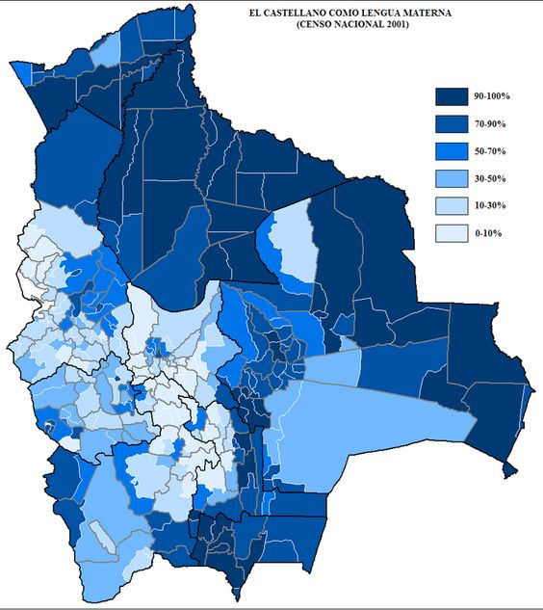

Slide 13
Zemní plyn jako determinant bolívijské politiky
Bolívie má druhé největší zásoby plynu v LatAm
Přes 80% rezerv v regionu Tarija, 10% v Santa Cruz
V roce 2003 velké protesty proti rozhodnutí o vývozu plynu – tvrdě potlačeny
Prezident Gonzáles de Lozada donucen odstoupit, po něm odstupuje i Mesa
Výsledkem byl nástup Moralese

Slide 14
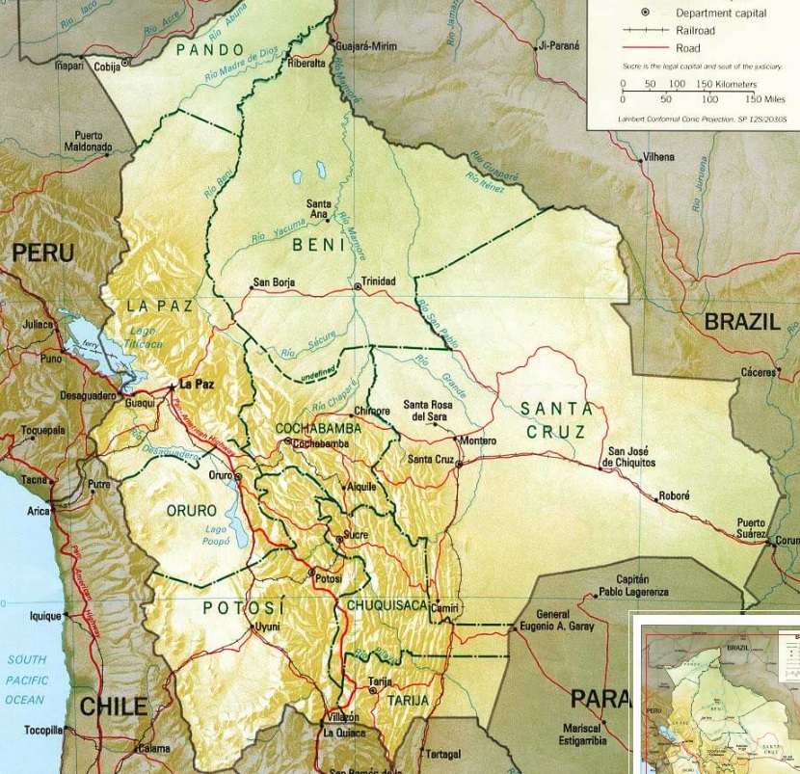

Slide 15
Evo Morales
Vůdce cocaleros, angažmá v protestech proti vládě
Aymara
První prezident indiánského původu v Bolívii
Velmi blízko k Chávezovi, i dnes je jedním z mála podporovatelů venezuelského režimu
Pro-indiánský, sociální model vlády
Nacionalizace příjmů z nerostných surovin a jejich využití k sociálním projektům
Za jeho vlády slušný ekonomický růst, který byl doprovázen poklesem chudoby

Slide 16
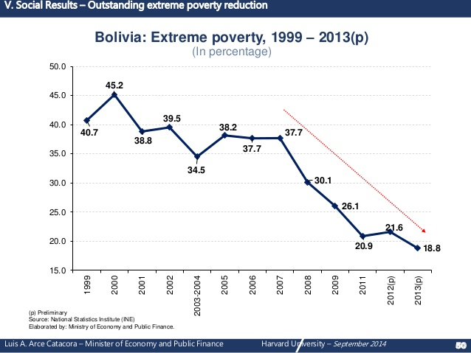

Slide 17
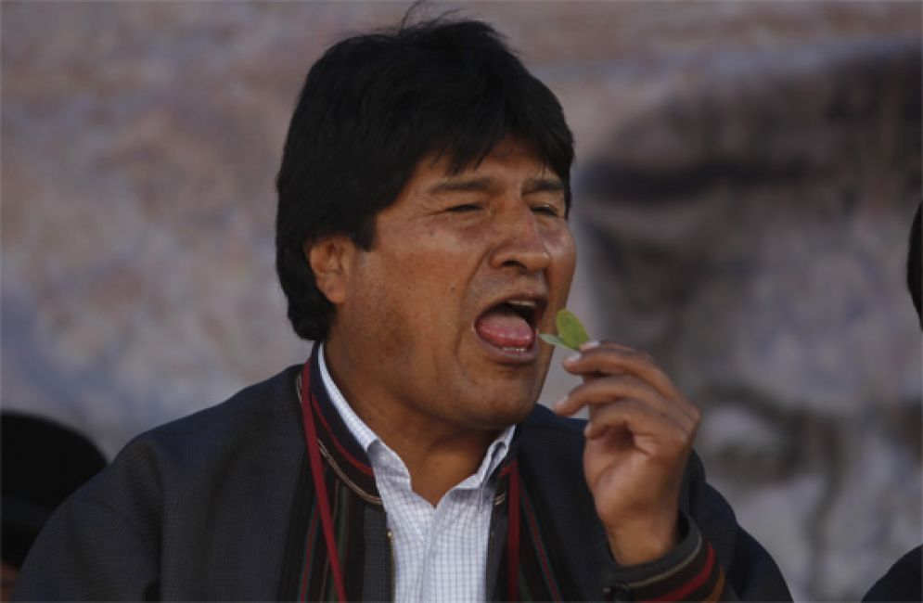

Slide 18
Spory v roce 2008
Opět především o zemní plyn
Regiony na něj bohaté chtěli více autonomie – srážky s odpůrci a násilí
Prezident proti nim nasadil armádu, podařilo se zažehnat
Někteří autoři upozorňovali, že země byla na pokraji rozkladu
Tenze přetrvává

Slide 19
Ústava z roku 2009
Schválena většinou 59% obyvatel
„Skoncování s kolonialismem“
Výrazné posílení práv indiánské populace + více autonomie
Bolívie jako plurinacionální stát
Pozemková reforma
Odpor v oblastech obývaných převážně bělošskou populací, odpor katolické církve

Slide 20
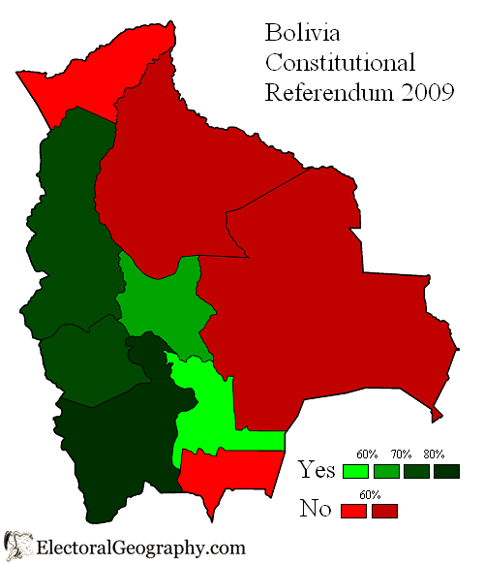

Slide 21
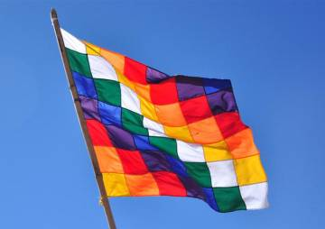
Wiphala

Slide 22
Volby 2019
Morales oznámil, že bude opět kandidovat, ale výsledek je nejistý
Evidentní ztráta podpory i v horách (např. v El Alto), lidem se nelíbí obcházení ústavy
Referendum 2016 těsně odmítnuto, kontroverzní rozsudek Ústavního soudu
Vážným protikndidátem Carlos Mesa

Slide 23
Přístup k moři
Bolívie jej ztratila v 19. století – Chile – válka o ledek
Nyní otevřený spor v Haagu
Dopady na rozvoj?

